Slide 1
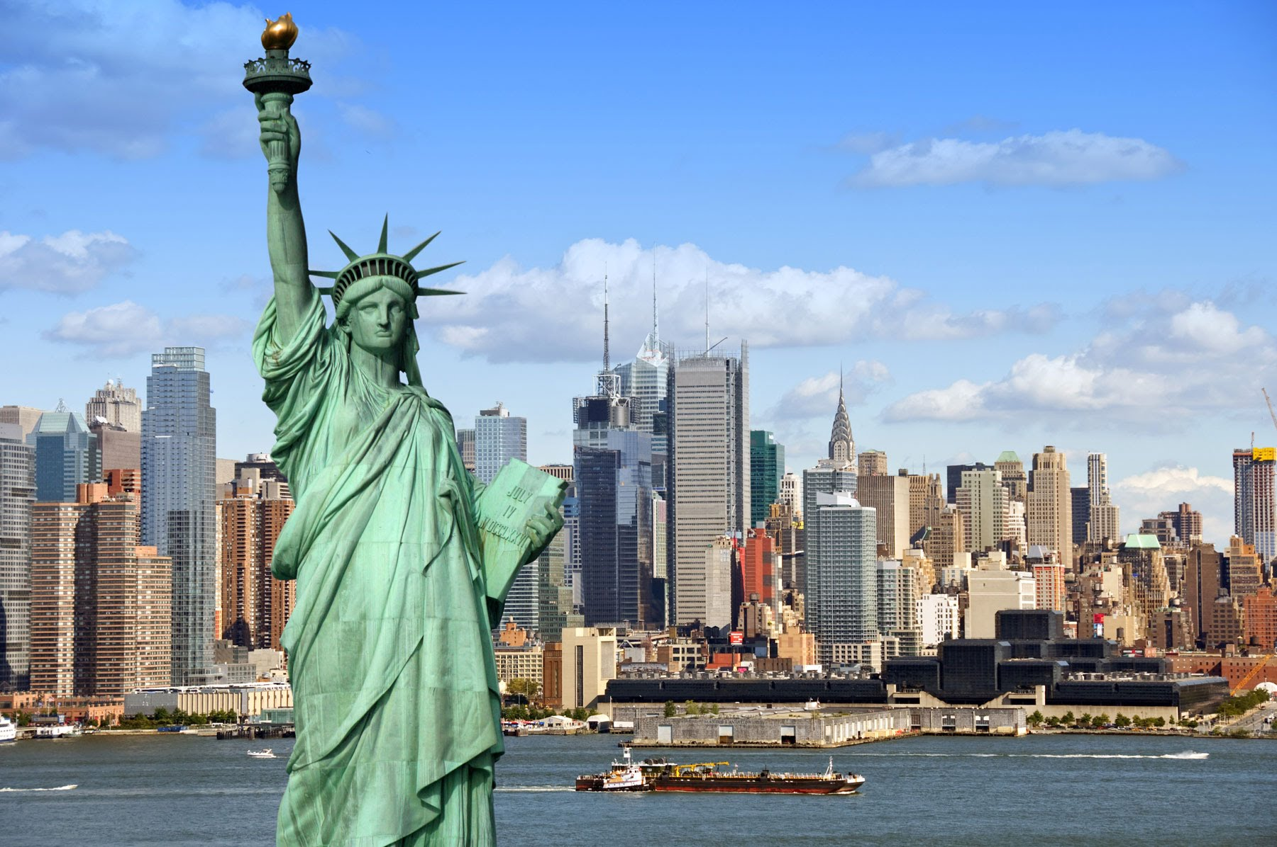
NƯỚC MĨ GIỮA HAI CUỘC CHIẾN TRANH THẾ GIỚI (1918 – 1939)

Slide 2
NƯỚC MĨ GIỮA HAI CUỘC CHIẾN TRANH THẾ GIỚI (1918 – 1939)
Nước Mĩ trong những năm
1918 – 1929
- 1918-1923 : Đọc thêm
- 1924 – 1929: Vượt qua khủng hoảng, ổn định kinh tế chính trị
Chính sách mới của
Tổng thống Mĩ Ph. Rudơven
Cuộc khủng hoảng kinh tế (1929 – 1933)
Cuối tháng 10 – 1929
cuộc khủng hoảng nổ ra
Từ lĩnh vực TC-NH => CN-NN-TN
Tàn phá nghiêm trọng nền kinh tế Mĩ
Mâu thuẫn xà hội trở nên gay gắt
Một hệ thống các chính sách, biện pháp trên các lĩnh vực KT-TC, CT-XH
Chính sách mới gồm một loạt các đạo luật về ngân hàng, phục hưng công nghiệp…
Chính sách láng giềng thân thiện và trung lập
Nước Mĩ trong những năm 1929 - 1939

Slide 3
Hãy nhận xét về chính sách mới do chính quyền Tổng thống Rooservelt đề ra.
=> Chính sách mới của Tổng thống Rooservelt đã giải quyết một số vấn đề cơ bản của nước Mĩ trong cơn khủng hoảng nguy kịch và duy trì chế độ dân chủ tư sản ở nước Mĩ.

Slide 5
“Con người không phải là tù nhân của số phận, nhưng lại là tù nhân của chính những suy nghĩ của mình.”
-Franklin D. Roosevel

Slide 6
Trắc nghiệm vui
Câu 1. Cuộc khủng hoảng kinh tế 1929 –1933 ở Mĩ bắt đầu từ lĩnh vực nào?
A. Tài chính ngân hàng.
B. Nông nghiệp.
C. Công nghiệp.
D. Thuơng nghiệp.

Slide 7
Trắc nghiệm vui
Câu 2. Mĩ đã thực hiện chính sách gì để đưa đất nước thoát khỏi khủng hoảng (1929 –1933)?
A. Chính sách kinh tế mới.
B. Chính sách kinh tế chỉ huy.
C. Chính sách mới.
D. Đạo luật phục hưng công nghiệp

Slide 8
Trắc nghiệm vui
Câu 3. Người đã thực hiện “Chính sách mới” và đưa nước Mĩ thoát khỏi khủng hoảng kinh tế (1929 –1933)?
A. Tơ-ru-man.
B. Ru-dơ-ven.
C. Ai-xen-hao.
D. Hu-vơ.

Slide 9
Trắc nghiệm vui
Câu 4. “Chính sách mới” là các chính sách, biện pháp được thực hiện trên lĩnh vực
A. Nông nghiệp.
B. sản xuất tiêu dùng.
C. kinh tế, tài chính và cả chính trị xã hội.
D. đời sống xã hội.

Slide 10
CHÚC CÁC EM HỌC TỐT

